Slide 1
При использовании разделяемой среды передачи данных очень важную для пользователей роль играет время доступа к среде.
Под коммутацией в сетях передачи данных понимается совокупность операций, обеспечивающих в узлах коммутации передачу информации между входными и выходными устройствами в соответствии с указанным адресом.
При коммутации пакетов (КП) передаваемое сообщение разбивается на меньшие части, называемые пакетами, каждый из которых имеет установленную максимальную длину. Пакеты снабжаются служебной информацией, необходимой для доставки пакета, и передаются по сети.

Slide 2
Время доступа к среде
Время ожидания с момента, когда рабочая станция готова начать пересылку, и до момента, когда рабочая станция получает доступ к среде передачи и начинает пересылку данных.

Slide 3
В процессе пакетной передачи данных осуществляется одновременное взаимодействие между несколькими узлами сети.
Каждый пакет снабжается следующей служебной информацией (заголовком):
коды начала и окончания пакета,
адреса отправителя и получателя,
номер пакета в сообщении,
информация для контроля достоверности передаваемых данных в промежуточных узлах связи и в пункте назначения.

Slide 4
Сети с коммутацией пакетов
Сети, информационный обмен которых, основан на передаче по линиям связи последовательностей пакетов.
Процесс передачи данных в сети с КП можно представить в виде следующей последовательности операций:
вводимое в сеть сообщение разбивается на части - пакеты, содержащие адрес конечного пункта получателя;
в узле КП пакет запоминается в оперативной памяти (ОЗУ) и по адресу определяется канал, по которому он должен быть передан;
если этот канал связи с соседним узлом свободен, то пакет немедленно передается на соседний узел КП, в котором повторяется та же операция;
если канал связи с соседним узлом занят, то пакет может какое-то время храниться в ОЗУ до освобождения канала;
сохраняемые пакеты помещаются в очередь по направлению передачи, причем длина очереди не превышает 3-4 пакета; если длина очереди превышает допустимую, пакеты стираются из ОЗУ и их передача должна быть повторена.

Slide 5
Разбиение данных на пакеты
Процесс, в результате которого исходные данные делятся на отдельные блоки небольшого размера, снабженные специальной служебной и управляющей информацией.

Slide 6
Функции специальной служебной и управляющей информации
возможность передачи данных;
сбор данных в надлежащем порядке на стороне получателя;
проверка целостности и достоверности данных после их пересылки.

Slide 7
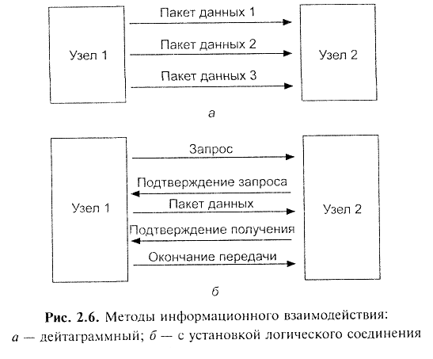
Методы взаимодействия
дейтаграммный метод, т. е. метод взаимодействия без установки логического соединения;
метод взаимодействия с предварительной установкой логического соединения.

Slide 8
Дейтаграммный метод
Логическое соединение не устанавливается и не ликвидируется после завершения передачи.

Slide 9
Метод взаимодействия с предварительной установкой логического соединения
Приемник и передатчик обмениваются служебными пакетами, позволяющими устанавливать, ликвидировать и контролировать состояние логического канала связи.

Slide 10
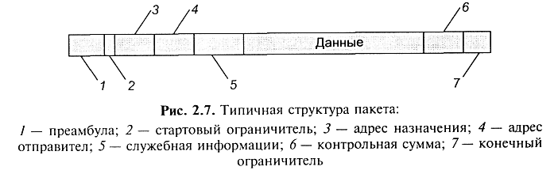
Обобщенный формат пакета
Синонимами термина «пакет» являются «кадр», «дейтаграмма».

Slide 11
Структура полей пакета
Преамбула пакета — определенная последовательность битов, позволяющая сетевым устройствам обнаружить присутствие сигнала в среде передачи и произвести синхронизацию приемника;
Стартовый ограничитель — обозначает начало пакета;

Slide 12
Структура полей пакета
Адрес назначения — адрес узла, которому адресован данный пакет;
Адрес отправителя — адрес узла, сгенерировавшего и пославшего данный пакет в сеть;

Slide 13
Структура полей пакета
Служебная информация — содержит характеристики пакета: тип, размер, формат, маршрут его доставки и т. д.;
Данные — непосредственно информация, которую необходимо передать по сети;

Slide 14
Структура полей пакета
Контрольная сумма пакета — некоторое значение, рассчитанное по определенным алгоритмам на основе данных всего пакета;
Конечный ограничитель — обозначает окончание пакета.

